Slide 1
Unidad 6:
Programación de bases de datos
Sesión 7
Bases de Datos

Slide 2
8.- Cursores
EL PROBLEMA:
Supongamos que queremos obtener los datos de los dos automóviles más caros de cada marca. Desde luego, con una sola instrucción es imposible obtener esos datos.
A menos que a ti se te ocurra algo!!!
Con un procedimiento, te podrías plantear realizarlo con lo que sabes hasta ahora. Quizás fueses capaz de sacarlo, si es así, enhorabuena! Ya que es complicado.
La solución a casos como estos está en usar los CURSORES dentro de procedimientos o dentro de funciones o triggers.
De momento, piensa que la solución es ir obteniendo cada marca y, por cada marca, obtener los dos automóviles más caros.

Slide 3
8.- Cursores
LA SOLUCIÓN SIN CURSORES
CREATE PROCEDURE sincursor()
BEGIN
declare c int default 0;
declare mar varchar(15);
declare nummarcas int;
-- obtenemos cuantas marcas hay
select count(distinct marca) into nummarcas from automoviles;
-- bucle que se repite tantas veces como marcas haya
-- se obtienen las marcas sin repetir y se saca la que está en la posición c
-- se obtienen los dos coches más caros de la marca extraida
while c <nummarcas do
select distinct marca into mar from automoviles limit c,1;
select * from automoviles where marca=mar order by precio desc limit 2;
set c=c+1;
end while;
END

Slide 4
8.- Cursores
LA SOLUCIÓN USANDO UN CURSOR
CREATE PROCEDURE concursor()
BEGIN
declare c int default 0;
declare mar varchar(15);
declare nummarcas int;
declare curMarcas cursor for select distinct marca from automoviles;
select count(distinct marca) into nummarcas from automoviles;
-- declaración del cursor, se asocia a una consulta
-- apertura del cursor. En el cursor quedan todos los datos de la consulta
-- El cursor tiene tantas filas como filas devuelve la consulta asociada
open curMarcas;
while c <nummarcas do
-- acceso a siguiente fila del cursor y carga de los datos en variables
fetch curMarcas into mar;
-- esta select que usa limit podría implementarse con otro cursor
select * from automoviles where marca=mar order by precio desc limit 2;
set c=c+1;
end while;
-- cerrar el cursor
close curMarcas;
END

Slide 5

8.- Cursores
QUÉ ES UN CURSOR
Un cursor es un objeto o variable que permite tener cargados los datos de una hoja de resultados de una consulta y a los que se puede acceder fila a fila de la hoja de resultados o, lo que es lo mismo, del cursor.
Un cursor puede usarse en procedimientos, en funciones y en triggers.
MANEJO DE UN CURSOR

Slide 6
8.- Cursores
DECLARACIÓN DE UN CURSOR
Se realiza con la instrucción DECLARE. En la declaración, se especifica el nombre del cursor y la consulta que va a cargar los resultados en el cursor.
La declaración de los cursores debe ir a continuación de las declaraciones de variables.
SINTAXIS:
DECLARE nombreCursor CURSOR FOR instrucción_select;
EJEMPLOS:
DECLARE curMarcas CURSOR FOR SELECT DISTINCT marca FROM automoviles;
DECLARE curPartidos CURSOR FOR SELECT eqloc,eqvis,golesloc,golesvis FROM partidos WHERE numjornada = n;

Slide 7
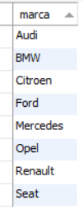
8.- Cursores
ABRIR UN CURSOR
Al abrir un cursor, los resultados de la consulta asociada al cursor se cargan en el cursor.
Para abrir un cursor, se usa la sintaxis: OPEN nombreCursor;
curMarcas
EJEMPLO:
declare curMarcas cursor for select distinct marca from automoviles;
…...........................
OPEN curMarcas;

Slide 8
8.- Cursores
ACCEDER A LOS DATOS DE UNA FILA DE UN CURSOR
Para acceder a los datos de una fila de los resultados cargados en el cursor, se usa la instrucción FETCH.
La primera vez que se ejecuta FETCH, una vez abierto el cursor, se tiene acceso a la primera fila de la hoja de resultados. La segunda vez que se ejecuta, se avanza a la fila siguiente, por lo que se tiene acceso a la los datos de la segunda fila de la hoja de resultados.
SINTAXIS:
FETCH nombreCursor INTO listaVariables;
Si el cursor está asociado a una consulta que devuelve una sola columna de resultados, en listaVariables sólo habrá una variable.
Si el cursor está asociado a una consulta que devuelve N columnas de resultados, en listaVariables habrá N variables.

Slide 9
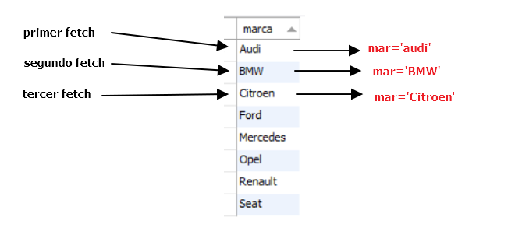
8.- Cursores
ACCEDER A LOS DATOS DE UN CURSOR
EJEMPLO:
declare curMarcas cursor for select distinct marca from automoviles;
open curMarcas;
set c=0;
while c <3 do
fetch curMarcas into mar;
……………………………………….
set c=c+1;
end while;

Slide 10
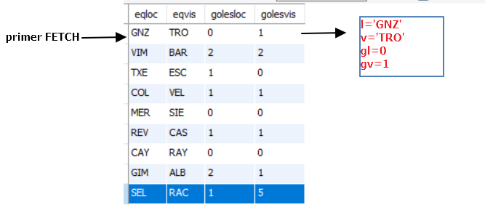
8.- Cursores
ACCEDER A LOS DATOS DE UN CURSOR
EJEMPLO:
declare curPartidos cursor for select eqloc,eqvis,golesloc,golesvis from partidos where numjornada = 1;
open curPartidos;
set c=0;
while c <10 do
fetch curPartidos into l,v,gl,gv;
……………………………………….
set c=c+1;
end while;

Slide 11
8.- Cursores
CERRAR UN CURSOR
Todo cursor que haya sido abierto en una rutina, debe ser cerrado.
Si no se cierra, estará consumiendo recursos (memoria) ya que los datos cargados en el cursor seguirán almacenados en memoria, aunque se haya terminado la rutina que contiene el cursor.
SINTAXIS de CIERRE de un CURSOR:
CLOSE nombreCursor;

